Slide 1
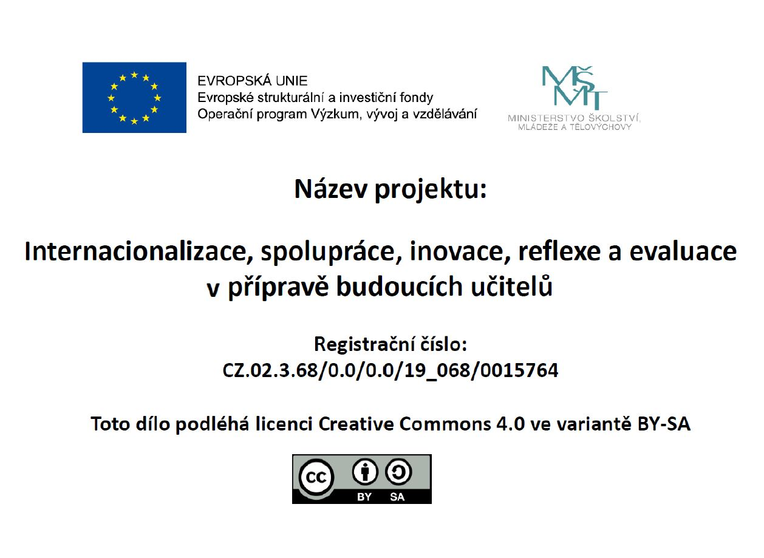

Slide 2
Psychodidaktika – hlubší porozumění didaktickým otázkám
Psychodidaktika je teorie propojující přístupy a poznatky obecné didaktiky, psychologie učení, kognitivní psychologie. Podstatou psychodidaktiky je pak poznání, že vzdělávací procesy (nejen ve školním prostředí) je nutno vysvětlovat také z psychologických zřetelů.
Štech, Stanislav – co psychodidaktika není: vědy (Zdroj: Štech,Stanislav 1995, s. 307-308, 2004, s. 58-63):
Jen prostý součet psychologie a pedagogiky.
Jen nesourodý soubor „alternativních“ technik reformní pedagogiky.
Jen projektové i konstruktivistické postupy.
Jen každé vyučování, které bere v potaz potřeby žáka a jeho představy.

Slide 3
Co psychodidaktika je:
Psychodidaktický přístup navádí sestoupit do hlubší úrovně vztahu mezi vyučováním a učením. Nejde jen o požadavek brát v úvahu hledisko dítěte při projektování vyučování, ale také o to „skloubit hledisko pojmotvorného procesu s hlediskem sociální konstrukce pojmu“ Psychodidaktika představuje hledání závazného modelu poznání, nalezení takového způsobu poznávací práce, který nejlépe zavede žáka k pochopení podstaty příslušné vědy (srovnej Štech, 1995, s. 307-308, 2004, s. 58-63, 2009. s. 112)
„Psychologie není schopna vyhovět požadavku na obecně platný model učení a vyučování, který by se dal jednoduše aplikovat v kterémkoli předmětu, na kteréhokoli jedince. Znemožňuje to nejen neúplnost poznání o všech zákonitostech učení a poznávání, ale sama mnohotvárnost těchto procesů samých, odehrávajících se navíc na složitém a individuálně diferencovaném pozadí osobnosti i obsahu a konkrétních vnějších podmínek.“ (Kulič, 1992, in Čáp, Mareš, 2001)

Slide 4
Psychodidaktika v praxi
V procesu učení jde především o to, podávat nové obsahy tak, aby odpovídaly úrovni mentálních struktur dítěte, a stimulovat kvalitativní vývoj těchto struktur.
Takto dochází k neustálé konstrukci významů, v aplikaci do pedagogické praxe hovoříme o didaktickém konstruktivismu. Odpovídající obsahy je pak nutno přizpůsobit vzdělávacímu předmětu a jazyku žáků.
Učení založené na smysluplném chápání toho, co se žák učí. Prostřednictvím učení se uskutečňuje jeho rozvoj, jeho růst, žák získává sociální zkušenost a učí se odpovědnosti za sebe i za druhé. Důraz je kladen na nalézání vlastní identity. (srovnej Dvořák, 1996, s. 56-60, Štech 2004, s. 58-63, 2009, s. 112)

Slide 5
Psychodidaktický přístup řeší výběr a uspořádání učiva, a to vzhledem:
1. K věkovým a individuálním zvláštnostem žáků.
Učivo musí najít vhodné vyjádření:
Aby bylo s jedinci osvojitelně komunikováno, sdělováno.
Aby on sám je mohl vnitřně pochopit tak, že se stane jeho individualizovanou, osobní zkušeností, aniž tím ztrácí svou sociální, nadindividuálně platnou významnost.
Aby s ním mohl žák dále vnitřně pracovat jako s činitelem svého myšlenkového, názorového, morálního rozvoje.
Aby je mohl dále sám sdělovat, komunikovat s druhými lidmi, a to obohacené o jeho vlastní, individuální domýšlení, tvořivé variování apod.
(Zdroj: Helus, 1990, in Kosíková, 2011, s. )

Slide 6
2. K žákově pojetí učiva.
Žákovo pojetí učiva znamená:
„Souhrn žákových subjektivních poznatků, představ, přesvědčení, emocí a očekávání týkající se učiva. Znamená to vybírat učivo tak, aby si žáci dokázali správně osvojit, rozvíjet a zdokonalovat pojmy, oddělit podstatné a nepodstatné znaky a vytvářet soustavy pojmů na základě vlastní myšlenkové činnosti.“
(Zdroj: Štefanovič, 1977, s. 374-375, in Kosíková, 2011, s. 74)
Učitel by měl znát nejběžnější obtíže s učivem, které se mají jeho žáci naučit.“
(Zdroj: Čáp, Mareš, 2001, s. 440)

Slide 7
Vzhledem:
3. K „jazyku“, resp. převodu mezi jazykem vědního oboru, jazykem vzdělávacího předmětu a jazykem žáků:
Vzhledem k psychologickému vhledu do myšlení žáků, zároveň schopnost „iniciace do metody myšlení oboru“
Může být učitel jak „vlastníkem“ expertních znalostí, tak jejich mediátorem – zprostředkovatelem?“. Učitel není „vědec“, ale je tím, kdo žákům zprostředkovává „vědění“. Je prostředníkem mezi „ontodidaktikou“ a „psychodidaktikou“, mezi „významem oboru a subjektivitou žáka“.
Problematika o vzdělávací transformaci či rekonstrukci oboru, o didaktické znalosti obsahu, o zprostředkování obsahu prostřednictvím (re)konstruování významů při interakcích a komunikaci se žáky ve výuce. Porovnej Štech, 1995, s. 307-308, Štech, 2009. s. 112, Dvořák, 2009, s. 146-147, Janík, Slavík, 2009, s. 116-131.

Slide 8
Psychodidaktická transformace obsahu
Přetváří obsah z kurikulárních dokumentů do obsahu výuky – hlavním aktérem učitel (na základě psychodidaktické diagnostiky):
Konceptuální znalosti – výsledek procesů poznávání skutečností.
Procedurální znalosti – dovednosti ve smyslu dispozic k provádění činností.
Postoje – hodnoty – vztah žáka ke skutečnosti.
Kompetence – komplexní struktury – skutečně využitelné znalosti, dovednosti, postoje, hodnoty a další.

Slide 9
Bloomova taxonomie
Kognitivní úroveň I – jde o kognitivní činnost nižší úrovně, vázanou na kontext a v něm obsažené informace, na jejich příjem, zpracování a další zacházení s nimi.
učení s porozuměním – znalost,
porozumění – interpretace, aplikace
Kognitivní úroveň II – jde o kognitivní činnost vyšší úrovně, vázanou na vlastní myšlenkové obsahy, na jejich utváření a zacházení s nimi, rozvíjení metakognice.
tvoření, řešení problému, hodnocení
(Zdroj: Krykorková, 2008, s. 131-140)

Slide 10
Psychodidaktické aspekty zohledňují, jak může učitel (psycho)didakticky zpracovat učivo, jak má řídit vyučovací proces – zaměřit se na psychologické aspekty výběru a uspořádání učiva, na možnosti osvojování kognitivních a metakognitivních procesů žáky a jejich aplikace do praxe, na vyučovací strategie i na hodnotící aktivity, které mohou významně přispět k rozvíjení všech osobnostních i kognitivních charakteristik žáka, na autoregulaci žáka.
Rozvíjení autoregulace učení žáka:
„Kompetence k autoregulaci učení uložena jako možnost, potencionalita, bez vnějších podnětů se nemůže kvalitně rozvinout.“ (Zdroj: Mareš, 1992, s. 83-94)
„Vnější řízení učení a další intervenční zásahy by měly být koncipovány tak, aby otevíraly prostor pro žákovu autoregulaci, aby postupně „likvidovaly samy sebe.“ (Zdroj: Kulič, 1971, in Čáp, Mareš,2001)

Slide 11
Literatura
Štech, Stanislav. Psycho-didaktika? Čas. Pedagogika, 1995, roč. XLV, s. 307-308, ISSN 3330-3815
Štech, Stanislav. Zřetel k učivu a problém dvou modelů kurikula, Čas. Pedagogika, 2009, roč. LIX, č. 2. s.105-115, ISSN 3330-3815
ČÁP, Jan. Psychologie pro učitele. Praha: Portál, 2001. ISBN 80-7178-463-x.
Dvořák, Dominik. Psychologická paradigmata učení a diagnostika znalostí žáka, s. 56–60. In Sborník z 6. konference o současných celosvětových otázkách alternativního školství: Olomouc 17.-19.10.1996. [Olomouc?]: Vydavatelství Univerzity Palackého, 1996, ISBN 80-7067-679-5.
Štech, Stanislav. Psychodidaktika jako obrat k tématu účinného vyučování: Komentář na okraj Kansanenovy úvahy Didaktika a její vztah k pedagogické psychologii. Pedagogika, 2004, roč. LIV. č. 1, s. 58 – 63, ISSN 0031-3815
KOSÍKOVÁ, Věra. Psychologie ve vzdělávání a její psychodidaktické aspekty. Praha: Grada, 2011. Pedagogika (Grada). ISBN :978-80-247-2433-1.
Dvořák, Dominik. Řazení učiva v soudobých teoriích kurikula, Čas. Pedagogika 2009, roč. LIX. Č. 2, s. 136 – 152 ISSN 0031-3815
Krykorková, Hana. Kognitivní svébytnost, teoretická východiska a okolnosti jejího rozvíjení. Čas. Pedagogika. 2008. s. 131-140, ISSN 3330-3815

